Slide 1
MEMORIAL SAĞLIK GRUBU
TANITIM PROGRAMI
HASTA İLİŞKİLERİ

Slide 2
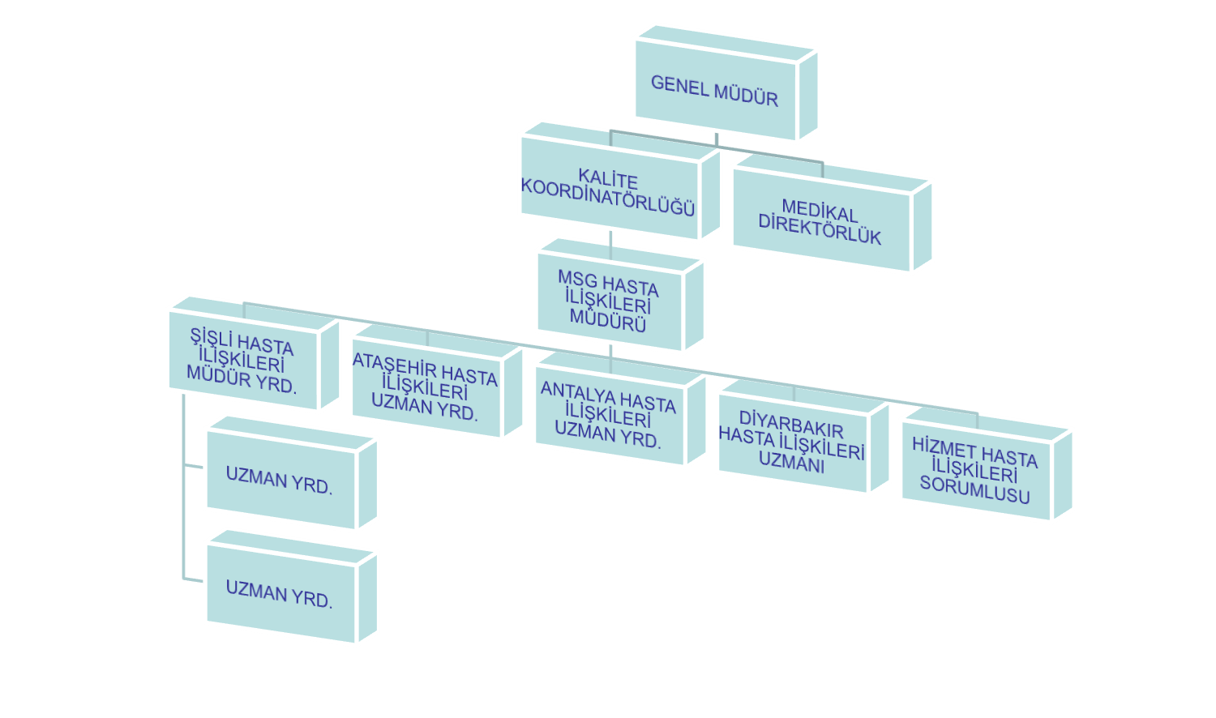
ORGANİZASYON ŞEMASI

Slide 3
AMACIMIZ
Hastanemizin daha kaliteli hizmet sunabilmesi için hasta memnuniyet düzeyini sürekli izlemek ve memnuniyeti arttırmaya çalışmaktır.

Slide 4
HASTA HAKKI I
Sağlık Hakkı: Hasta ya da sağlam her bireyin sağlıklı yaşam sürmek için ihtiyacı olan tüm hizmetlere ulaşma hakkını içerir. Kişi sağlık kurumuna başvursun ya da başvurmasın her durumda vardır.
Vazgeçilemez – Ertelenemez – Devredilemez
Hasta Hakları: Kişinin “hasta olmak”la kazandığı ve sağlık tesisine başvurduğu andan itibaren başlayan haklardır.

Slide 5
HASTA HAKKI II
Tüm bu hakları insanlar kendileri talep edemeyecek durumda oldukları zaman yakınları tarafından talep edilip kullanıldığı için ya da hastalık sürecinin olumsuz sonuçlarından hasta yakınları da doğal olarak etkileneceği için “hasta yakını haklarıyla” birlikte ele alınır.

Slide 6
TARİHSEL GELİŞİM
Hasta Haklarının anayasası HİPOKRAT YEMİNİDİR.
Hipokrat’ tan beri hekim-hasta ilişkisi, hastaya yarar sağlama, zarar vermeme, güven ve gizlilik esaslarına dayanır.

Slide 7
SAĞLIK KURUMUNUN YÜKÜMLÜLÜKLERİ
Kurum, hastanın bakımı süresince, hasta ve yakınlarının haklarını destekleyen süreçleri sağlamak ile yükümlüdür.
Kurum hasta hakları ve sorumluluklarını yazılı hale getirip, hasta ve hasta yakınları ile paylaşmalıdır.
  Hasta Hakları Posteri
  Hasta Hakları Kitapçığı

Slide 8


Slide 9
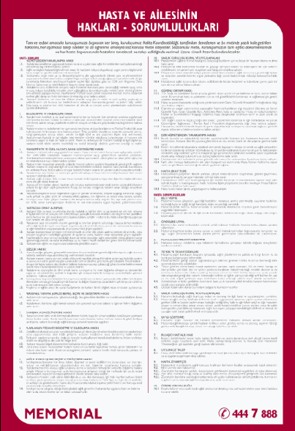

Slide 10
HASTA GERİ DÖNÜŞLERİ;
  Yüz yüze görüşme,
  Telefon,
  Anketler,
  e-posta ile (internet sitemizdeki önerileriniz bölümü ve diğer departmanlardan gelen mailler),
  İnternet Portalları aracılığı,
Yatan Hasta Ziyaretleri,
Taburcu Olan Hastaları Arayarak,
Çalışan Bildirimleri Aracılığı ile alınmaktadır

Slide 11
SÜRECİMİZ;
DUR
Konuşmadan önce dur!
Kişinin devam etmesine izin ver ve savunmacı tepki gösterme!
Anlamak için dinle,
Şikâyetçiyi aktif olarak dinle,
Empati kur, bakış açısını kabul et ve anla.
DİNLE
BAK
Çözümü Araştır,
Kötü deneyiminden dolayı üzgün olduğunu ifade et,
Konunun çözümü için aksiyon opsiyonlarını göz önünde bulundur.

Slide 12
MÜŞTERİ GERİ BİLDİRİMLERİ YÖNETİM SÜRECİ
Şikâyet/
Olay
Kabul Etme
Aydınlatma
Araştırma
Değiştirme
Gözleme
Müşterinin sağlık sistemi hakkındaki deneyimi Hakkındaki Deneyimi
Geri bildirimin alındığını kabul etmek
Müşteriden kaynaklanan konuları açıklamak
Araştırmanın sonucunu müşteriye bildirmek
Yönetimsel uygulama değişikliklerini müşteriye bildirmek
Kalite Komitesi ile uygulama değişikliğini izlemek
Müşteri Geri Bildirimi
Performans Analizi
Uygulamanın Değiştirilmesi
Tüm Sağlık Hizmetinin Gelişimi

Slide 13
ŞİKAYET EDEN İNSANLARIN
TEMEL BEKLENTİLERİ
Duyulmak ve anlaşılmak
Saygı görmek
Ciddiye alınmak
Gerektiğinde yardım almak ya da desteklenmek
Kaygıları ile etkili ve yeterli ilgilenilmesini
Süreç, gidişat, bulgular ve sonuç hakkında bilgilendirilme
Şikâyetin bir sonucu olarak uygun bir aksiyonun alınmasını isterler.

Slide 14
HASTA HAKLARI NELERDİR?
Rıza ve izin
Reddetme ve durdurma
Güvenlik
Dini vecibelerini yerine getirebilme
Saygınlık görme
Refakatçi bulundurma
Ziyaret
Müracaat, şikayet ve dava hakkı
Sürekli hizmet
Hizmetten genel olarak faydalanma
Eşitlik içinde hizmete ulaşma
Bilgilendirme
Kuruluşu seçme ve değiştirme
Personeli tanıma, seçme ve değiştirme
Bilgi isteme
Mahremiyet

Slide 15
HASTA HAKLARININ KURUMA KAZANDIRDIKLARI:
• Hasta memnuniyetini sağlar,
• Kurumu iyileştirme/düzeltici ve önleyici faaliyetlerle daha kaliteli ve üretken yapar,
• Hizmetten amaçlanan yararı sağlar.

Slide 16
HASTA SORUMLULUKLARI NELERDİR?
Sağlığı ile İlgili Konularda Doğru ve Tam Bilgi Verme
Önerilen Tedavi Planına uyma,
Planlanan tedaviyi reddetme (önerilen tedaviyi ret ederse doğacak sonuçlardan sorumlu olması)
Tetkik ve tedavi giderleri ödeme yükümlülüğü,
Sağlık kuruluşu kural ve uygulamalarına uyma,
Diğer hastalar ve hastane personeline saygı gösterme,
Bulaşıcı hastalık hali olan hasta yetkili doktor izin vermedikçe taburcu olmayı talep etmemesi,
Uygunsuz talep bulunmama,
Hasta ziyaretçisi kurallarına uyma,
Ödeme sorumluluğu (kusurlu kullanıma bağlı demirbaş ve sarf malzemelerin bedellerini ödeme)

Slide 17
ŞİKAYET YÖNETİMİ
Şikayette bulunan müşteriye hızlı cevap verilmesi durumunda, Müşterilerin % 60’ ı,
Kendilerine hem hızlı hem de tatmin edici cevap verildiğinde ise müşterilerin % 95’i aynı şirketin müşterisi olmayı sürdürmektedirler.

Slide 18
HASTA MEMNUNİYETİ NEDEN ÖNEMLİ?
Hasta kayıplarını önlemek,
Hasta beklenti ve algılamalarını öğrenmek,
Yeni hastalar kazanmak,
Sektör ve kendi içinde en iyilerle kıyaslama yapabilmek,
Karlılığı arttırmak,
Hastanın tedaviye olan uyumunu sağlamak,
Bir sağlık kuruluşu olarak sosyal ve hukuksal sorumluluğumuzun gereğini yerini getirmek için önemlidir.

Slide 19
Teşekkürler...

